Slide 1
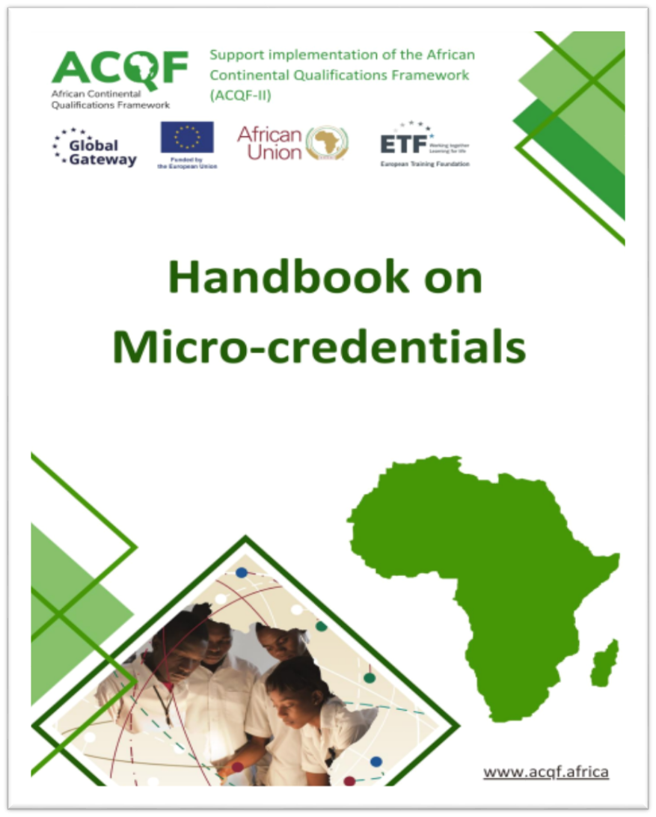


6º Fórum Continental do ACQF - Maurícias Sessão 6: Desempacotar os quadros nacionais de microcredenciais
Apresentado por: James Mwewa
30 de Setembro de 2025

Slide 2




Tópicos
Introdução
Principais Componentes e Opções
Discussão aberta
Manual das microcredenciais: https://acqf.africa/capacity-development-programme/training-modules/micro-credentials-handbook/@display-file/file/Micro-Credentials%20Handbook%20ACQF_FINAL%20Version_23.12.2024_WEB_EN.pdf

Slide 3
Introdução

Slide 4
MCs – objeto de estudos em curso
Os governos nacionais e as organizações regionais e internacionais intensificaram o debate e a investigação com o objetivo de definir o papel e o lugar das microcredenciais (MC) nos sistemas educativos nacionais e nos quadros de qualificações, reforçando os seus benefícios para a aprendizagem ao longo da vida e a empregabilidade – UNESCO, COMMONWEALTH, UE, UA (ACQF), SADC, Nova Zelândia, Malásia, Portugal, Austrália, MAURITIUS, SEYCHELLES...
Em 2022, a UNESCO propôs uma definição comum de microcredenciais, com base num processo de consulta a peritos de âmbito mundial.
UNESCO (2022). Rumo a uma definição comum de microcredenciais.
https://unesdoc.unesco.org/ark:/48223/pf0000381668
Em junho de 2022, a União Europeia aprovou a Recomendação do Conselho relativa a
Abordagem europeia das microcredenciais para a aprendizagem ao longo da vida e a empregabilidade.
Recomendação do Conselho, de 16 de junho de 2022, relativa a uma abordagem europeia das microcredenciais para a aprendizagem ao longo da vida e a empregabilidade 2022/C 243/02 ST/9790/2022/INIT https://eur-lex.europa.eu/legal- content/DE/TXT/?uri=uriserv:OJ.C_.2022.243.01.0010.01.ENG

Slide 5

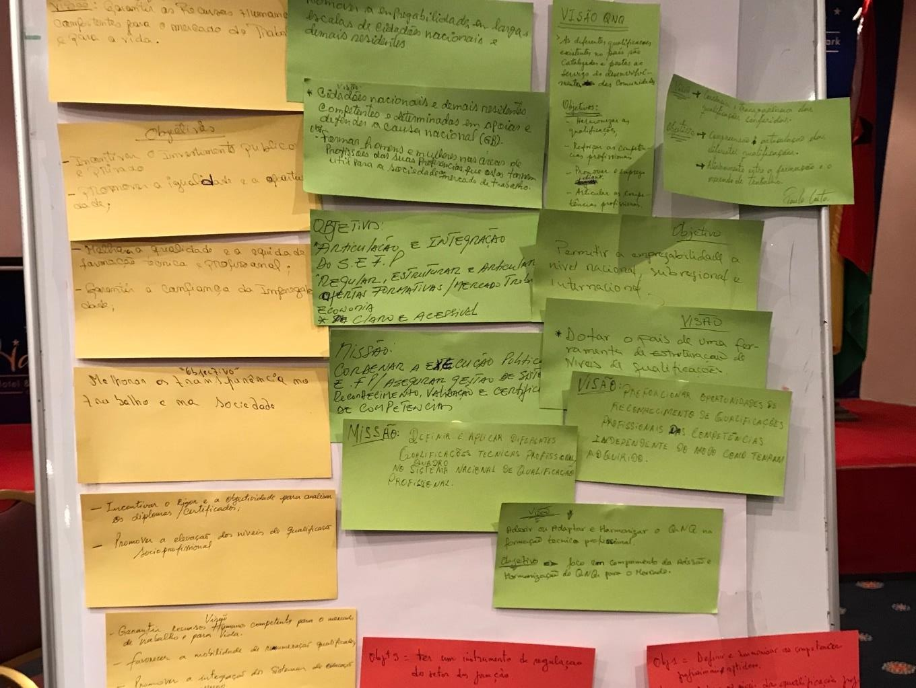
Microcredenciais: elementos de uma definição
As definições existentes (da OCDE, da Comissão Europeia, da UNESCO, do Governo australiano) apontam para as principais características das microcredenciais:
Refere-se à aprendizagem durante um período de tempo limitado e/ou em uma área específica
Pode fazer parte ou adicionar qualificações completas
Potencialmente «empilháveis» ao longo do tempo, aumentando as carreiras individuais de aprendizagem
Dada a sua dimensão e enfoque limitados, mais Qualificações mais flexíveis do que as tradicionais
Com base na aprendizagem avaliada
Frequentemente entregues em formato digital.
Página 15

Slide 6
Microcredenciais: Definição proposta pela UNESCO
Centrado num conjunto específico de resultados de aprendizagem num domínio restrito de aprendizagem e alcançado durante um período de tempo mais curto.
As microcredenciais são oferecidas por entidades comerciais, prestadores privados e organismos profissionais, prestadores de ensino e formação tradicionais, organizações comunitárias e outras organizações.
Embora muitas microcredenciais representem os resultados de experiências de aprendizagem mais tradicionais, através do voluntariado, ou através da aprendizagem de interesse pessoal outros verificam a demonstração de realizações adquiridas noutros locais, como no local de trabalho.
As microcredenciais são frequentemente promovidas como uma forma eficiente de melhorar as competências dos trabalhadores ao longo da vida.

Slide 7
Microcredenciais: Definição proposta pela UNESCO
A definição proposta (Oliver, 2021) estabelece que uma micro-credencial:
É um registo de resultados de aprendizagem focados que verificam o que o aprendente sabe, compreende ou pode fazer
Inclui avaliação baseada em normas claramente definidas e é concedida por um prestador credenciado
Tem valor autónomo e pode também contribuir para ou complementar outras credenciais ou macrocredenciais, nomeadamente através do reconhecimento de aprendizagem de microorganismos.
Cumpre as normas exigidas pelas agências de garantia da qualidade pertinentes.

Slide 8

Definição de microcredenciais no documento de política do ACQF
Microcredencial significa o registro da aprendizagem resultados que um aluno adquiriu na sequência de uma pequeno volume de aprendizagem. Estes resultados de aprendizagem serão avaliados com base em critérios transparentes e claramente definidos.
As microcredenciais são concebidas para fornecer aprendente com conhecimentos específicos, competências e competências que respondam a questões societais, pessoais, necessidades culturais ou do mercado de trabalho. Microcredenciais são propriedade do aluno, podem ser partilhadas e são portátil. Podem ser autónomos ou empilháveis / combinados em credenciais maiores. São com base na garantia da qualidade, na sequência de um acordo normas no setor ou domínio de atividade em causa.

Slide 9
Microcredenciais: definições em países selecionados
País | Definição
Nova Zelândia | As microcredenciais são pequenos prémios autónomos com resultados de aprendizagem definidos. As microcredenciais reconhecem as competências, a experiência ou o conhecimento dos alunos, satisfazendo simultaneamente a procura por parte dos empregadores, da indústria e das comunidades. As microcredenciais são: • Inclusão na lista do Quadro de Qualificações e Credenciais da Nova Zelândia (NZQCF). • 5 a 40 créditos (embora, em circunstâncias excepcionais, possam ser inferiores a 5 créditos); Ensinado em todos os níveis da NZQCF. • Fornecidos por prestadores de ensino acreditados. • Desenvolvido porque há provas de que são necessários.
Austrália | As microcredenciais são uma certificação de aprendizagem ou competência avaliada, com um volume mínimo de aprendizagem de uma hora e inferior a uma qualificação de atribuição do QAQ, que é adicional, alternativa, complementar ou parte integrante de uma qualificação de atribuição do QAQ.

Slide 10
Microcredenciais: definições em países selecionados...
País | Definição
Seicheles | Um registo de conquista de aprendizagem focada que verifica o que o aluno sabe, compreende ou pode fazer, e inclui avaliação com base em critérios claramente definidos, e é concedido por um provedor credenciado ou registrado.
Malásia | Microcredencial é uma certificação de aprendizagem avaliada de um único ou um conjunto de cursos que se destinam a fornecer aos alunos conhecimentos, habilidades, valores e competências em uma área estreita de estudo e / ou prática.
Canadá | Uma micro-credencial é uma certificação de competências avaliadas que é adicional, alternativa, complementar ou um componente de uma qualificação formal.

Slide 11

Microcredenciais – uma via inevitável a seguir
Dadas as mudanças aceleradas e dinâmicas nas economias nacional e mundial, os licenciados e outros no local de trabalho devem adquirir novos conhecimentos e aprender novas tecnologias e competências ao longo das suas carreiras para se manterem produtivos.
As microcredenciais possibilitam a aquisição flexível e direcionada de conhecimentos, aptidões e competências para satisfazer necessidades novas e emergentes na sociedade e no mercado de trabalho e permitem que as pessoas preencham as lacunas de competências de que necessitam para serem bem-sucedidas num ambiente dinâmico, sem substituir as qualificações tradicionais.
https://www.weforum.org
/agenda/2023/05/futuro-de-empregos-2023-competências

Slide 12
Microcredenciais – uma via inevitável a seguir
As microcredenciais mais curtas, personalizadas, orientadas para a procura e empilháveis aumentam, assim, as oportunidades de requalificação e melhoria de competências da mão de obra, em paralelo com as mudanças no local de trabalho, e também oferecem novas vias para qualificações completas.
https://www.weforum.org
/agenda/2023/05/futuro-de-empregos-2023-competências

Slide 13

Desafios
As partes interessadas ainda não têm a certeza ou desconhecem as microcredenciais e os seus benefícios
Falta de confiança – transparência, garantia da qualidade
Complexidade e variedade de ofertas de microcredenciais
Reconhecimento de microcredenciais
Financiamento limitado – implicações em termos de custos
Lacunas de evidências, falta de recolha sistemática de dados – daí a intensificação dos estudos em curso
Equilíbrio entre regulamentação e flexibilidade.

Slide 14
Quadros MC nacionais-
Componentes-chave e
Opções

Slide 15

Importância de um quadro nacional de CM?
Um quadro facilitador para o desenvolvimento, a avaliação da qualidade, a adoção e o reconhecimento das CM, tornando-as fiáveis para as partes interessadas e maximizando o seu impacto.
Um instrumento nacional fundamental para apoiar:
Aprendizagem/Aprendizagem
Melhoria de competências
Requalificação.
Facilita o reconhecimento das competências/resultados da aprendizagem:
Aprendizagem ao longo da vida - ao longo da vida
Aprendizagem em toda a vida - em diferentes contextos e situações dentro da vida.

Slide 16
Contexto e contexto político nacional
Contexto nacional prevalecente ou previsto – taxas de conclusão do ensino, taxas de emprego, lacunas de competências, facilidade de acesso a uma educação e formação de qualidade, pertinentes e equitativas, avanços tecnológicos, etc.
Políticas nacionais e instrumentos jurídicos a favor das regiões metropolitanas

Slide 17
Finalidade e objetivos do quadro das regiões metropolitanas
Fornecer às partes interessadas princípios orientadores sobre o desenvolvimento, a entrega, a emissão e o reconhecimento de microcredenciais no país
Definição nacional de microcredenciais
Princípios para microcredenciais de boa qualidade
Elementos críticos para descrever as microcredenciais
Critérios mínimos para a inclusão de microcredenciais no QNQ
Modalidades para assegurar a qualidade das microcredenciais
Abordagens para o reconhecimento de microcredenciais
Utilização de microcredenciais para acumulação e reconhecimento de créditos e reconhecimento de aprendizagens anteriores.

Slide 18
Definição nacional de microcredenciais
Fazer referência às definições internacionais, regionais e nacionais existentes
Contextualizar sempre
Considerar os resultados da aprendizagem, o volume de aprendizagem, a duração e os créditos, a avaliação da qualidade, a avaliação, etc.
Exemplos: consultar os diapositivos das microcredenciais: definições em países selecionados

Slide 19
Finalidades das microcredenciais
Combater a inadequação das competências e as competências procuradas, promovendo a aprendizagem ao longo da vida
Servir de instrumento vital para a melhoria de competências e a requalificação dos trabalhadores, ajudando a colmatar as lacunas de competências através da prestação de formação específica
Melhorar a empregabilidade
Proporcionar percursos de aprendizagem flexíveis

Slide 20
Grupos-alvo/beneficiários de microcredenciais
Aprendizes e profissionais ao longo da vida que procuram progressão na carreira e desenvolvimento pessoal
Candidatos a emprego e jovens NEN NEN
Pessoas pouco qualificadas/qualificadas
Alunos em educação e formação formais e não formais
Jovens fora da escola
Grupos desfavorecidos (em termos de rendimento familiar, raparigas, mulheres, refugiados)

Slide 21
Provedores de microcredenciais
Oferecidos e adjudicados por prestadores acreditados ou registados/reconhecidos de acordo com a legislação nacional aplicável.
Na ausência do estatuto de acreditação ou registo/reconhecimento, uma organização ou instituição que pretenda oferecer ou atribuir microcredenciais pode colaborar com um prestador acreditado ou registado/reconhecido para efeitos de garantia de qualidade e reconhecimento dessas microcredenciais.

Slide 22

Funções das partes interessadas
Govt./ Formuladores de Políticas
Agências/organismos do QNQ
QA/Agências de regulamentação
Instituições/prestadores de ensino e formação
Empregadores/Indústria
Estudantes/alunos/candidatos
Organizações/associações profissionais/industriais.

Slide 23
Cadeia de valor das microcredenciais
Desenho & Desenvolvimento
Parte do LP existente (modularização)?
Autónomo?
Entrega
Modos de entrega (presencial, em linha, misto)
Ferramentas
Avaliação
Tipos de avaliações
Ferramentas
Emissão/concessão
Conceção conjunta e desenvolvimento
Físico ou digital
Características e detalhes
Portabilidade e segurança
CAT e opções de empilhamento
E a RPL?
Concessão e não concessão de crédito

Slide 24
Vias de reconhecimento de microcredenciais
Prestadores de ensino e formação: reconhecimento de créditos e acumulação para uma qualificação e admissão num programa de aprendizagem ou num curso.
Empregadores, organismos profissionais ou industriais, instituições públicas: procurar reconhecer as aptidões e competências dos trabalhadores pode reconhecer microcredenciais para o desenvolvimento profissional contínuo, o processo de recrutamento ou a progressão na estrutura de carreira, ou para a concessão de licenças para serviços/práticas profissionais ou outras atividades licenciáveis.
O registo de microcredenciais no QNQ e a sua inclusão na base de dados nacional apoiam a transparência das microcredenciais e reforçam a confiança na sua qualidade, o que pode facilitar ainda mais o reconhecimento de microcredenciais a nível nacional e internacional.

Slide 25
Microcredenciais e reconhecimento da aprendizagem prévia (RPL)
Processo RPL típico
As microcredenciais podem ser concedidas através do reconhecimento da aprendizagem prévia (RPL): como resultado da RPL e como uma ferramenta para a RPL.
Os fornecedores de microcredenciais devem conceber ou integrar microcredenciais nas suas políticas e procedimentos institucionais em matéria de RPL, em conformidade com as políticas e orientações nacionais em matéria de RPL.
Os gestores das microcredenciais são responsáveis pela garantia da qualidade interna/institucional do processo de RPL para microcredenciais; Agências/organismos do QNQ: avaliação da qualidade externa.
No distinção em reconhecimento de MCs concedidos através de RPL (não formal e informal) e através da aprendizagem formal.
1.
Identificação
2.
Documentação
3.
Avaliação
4.
Certificação

Slide 26
Microcredenciais e sistemas de crédito
Os provedores de MCs podem atribuir créditos para microcredenciais que são:
parte de uma qualificação enumerada no QNQ;
com base em normas de unidade/competência;
Componente de um programa de aprendizagem acreditado;
com base num curso de curta duração acreditado.
Os créditos devem ser atribuídos a microcredenciais de acordo com as políticas e diretrizes existentes do CAT nacional.

Slide 27
Inclusão das microcredenciais no QNQ
A maioria dos QNQ (novos e revistos) está agora aberta à inclusão de microcredenciais que cumpram os princípios das microcredenciais de boa qualidade.
Apenas as microcredenciais creditícias estão registadas nos QNQ.
As microcredenciais devem ser mapeadas para níveis adequados do QNQ com base na complexidade dos seus resultados de aprendizagem.
O nível atribuído deve proporcionar a melhor correspondência entre os descritores de nível (para um nível específico do QNQ) e os resultados de aprendizagem e os critérios de avaliação da micro-credencial.

Slide 28
Informações críticas para descrever microcredenciais
Título
Prestador/instituição adjudicante
Finalidade/fundamentação
Carga de trabalho (em créditos ou horas teóricas)
Nível do QNQ (se aplicável)
Campo e subcampo
Requisitos de entrada (incluindo através de outras microcredenciais)
Resultados da aprendizagem
Métodos e critérios de avaliação
Garantia de qualidade
Modalidades de entrega (se aplicável)
Reconhecimento de oportunidades de aprendizagem anteriores (se aplicável)
Integração e empilhabilidade

Slide 29
Inclusão de microcredenciais nas bases de dados nacionais
As informações sobre as microcredenciais registadas nos QNQ devem ser incluídas nas bases de dados nacionais.
As informações sobre microcredenciais na base de dados devem conter as informações críticas enumeradas no diapositivo anterior.
Se uma micro-credencial for reconhecida por um organismo profissional ou industrial ou no setor público, estiver em consonância com uma norma industrial, normas de recrutamento, formação ou outro requisito ou regime de serviços de desenvolvimento profissional, ou constituir um reconhecimento de serviços profissionais ou outras atividades licenciáveis, tal deve ser indicado.

Slide 30
Empilhamento de microcredenciais
Capacidade de combinar ou "empilhar" microcredenciais individuais em credenciais ou qualificações (macro) maiores.
Os prestadores devem conceber microcredenciais que permitam combinações com outras microcredenciais, partes de qualificações ou qualificações, proporcionando aos aprendentes percursos de aprendizagem progressivos e flexíveis.
reconhecer microcredenciais de crédito para uma qualificação, utilizar acordos interinstitucionais para permitir diferentes vias para o empilhamento de microcredenciais e a acumulação de crédito.
As decisões de «empilhar» ou combinar microcredenciais cabem ao prestador de ensino e formação que reconhece as microcredenciais de outros programas de aprendizagem, cursos de curta duração ou outros prestadores.

Slide 31
Colaboração entre as partes interessadas
Os provedores tradicionais de microcredenciais devem colaborar com empresas, organismos profissionais ou industriais para assegurar a relevância das microcredenciais e dos cursos conducentes a microcredenciais para o mercado de trabalho
Na ausência do estatuto de acreditação ou registo/reconhecimento, as empresas, os organismos profissionais ou industriais que pretendam oferecer ou atribuir microcredenciais podem colaborar com um prestador acreditado ou registado/reconhecido para efeitos de garantia da qualidade e reconhecimento dessas microcredenciais.

Slide 32
Garantia de qualidade (QA) de micro-credenciais
GQ é essencial para o reconhecimento de MCs - apoia a credibilidade e confiabilidade das microcredenciais.
A garantia da qualidade garante que as MC são «adequadas à sua finalidade», ou seja, satisfazem as necessidades específicas de competências e conhecimentos dos aprendentes e do mercado de trabalho.
As MC devem ser parte integrante dos processos internos de garantia da qualidade dos prestadores, tal como para outros prémios ou qualificações.
A avaliação da qualidade dos controlos de gestão deve abranger: A qualidade global do próprio MC, incluindo a sua conceção e avaliação dos resultados da aprendizagem, e a qualidade do curso conducente ao MC, se for caso disso; certificação através do processo RPL, quando aplicável.
As MC devem estar sujeitas a uma avaliação da qualidade externa. A avaliação da qualidade externa dos controlos de gestão pode basear-se nos princípios de boa qualidade dos controlos de gestão.
A GQ externa das MC que concedem crédito pode ser realizada de acordo com: acreditação institucional, acreditação de programas de aprendizagem, acreditação de cursos de curta duração.

Slide 33
Princípios das microcredenciais de boa qualidade
Baseado nos resultados
Habilidade ou competência focada
Avaliação baseada em normas
Qualidade
Percursos de aprendizagem
Centrado no aluno
Pertinência
Transparência
Informação e orientação
Portabilidade e autenticidade
Reconhecimento

Slide 34
Discussão aberta

Slide 35
Perguntas para debate aberto
1. Todas os MCs devem ser incluídos no QNQ? Que parâmetros/critérios considera críticos para a inclusão de CM nos QNQ?
2. Não é incomum que os provedores ofereçam e concedam MC não geradoras de crédito. De que forma, na sua opinião, é possível garantir a melhor qualidade dessas MC para melhorar o seu reconhecimento?

Slide 36
Obrigado! Merci! Obrigado!

